Slide 1
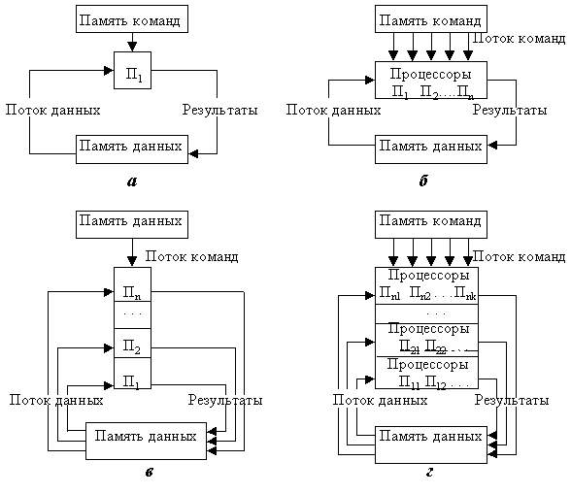
1. SISD (Single Instruction Stream – Single Data Stream) – один поток команд и один поток данных.
2. SIMD (Single Instruction Stream – Multiple Data Stream) – один поток команд и много потоков данных.
3. MISD (Multiple Instruction Stream– Single Data Stream) — много потоков команд и один поток данных.
4. MIMD (Multiple Instruction Stream– Multiple Data Stream) — много потоков команд и много потоков данных

Slide 2
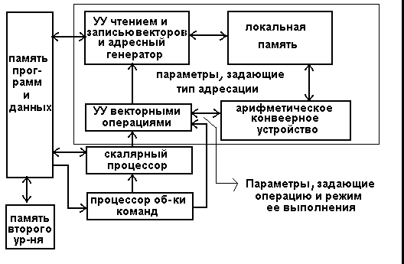
Структура векторной вычислительной системы

Slide 3
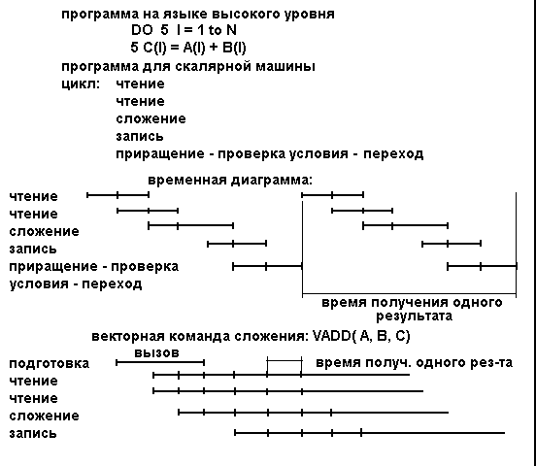

Slide 4
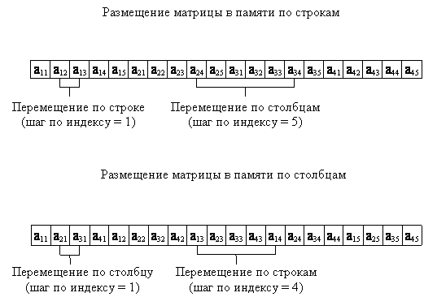
Способы размещения в памяти матрицы
a₁₁ | a₁₂ | a₁₃ | a₁₄ | a₁₅
a₂₁ | a₂₂ | a₂₃ | a₂₄ | a₂₅
a₃₁ | a₃₂ | a₃₃ | a₃₄ | a₃₅
a₄₁ | a₄₂ | a₄₃ | a₄₄ | a₄₅

Slide 5
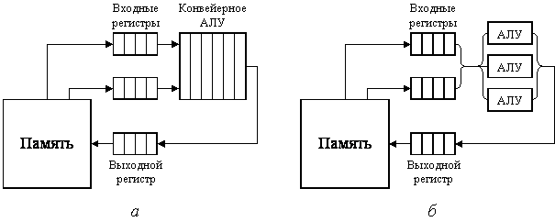
возможные подходы к архитектуре средств векторной обработки :
- конвейерное АЛУ;
- массив АЛУ;
- массив процессорных элементов.
Последний вариант представляет собой многопроцессорную систему, известную как матричная ВС.
Варианты векторных вычислений: а – с конвейерным АЛУ;
б – с несколькими АЛУ

Slide 6
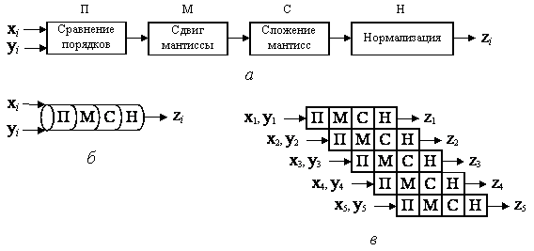
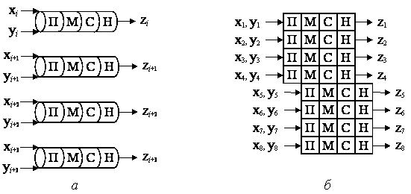
а – структура арифметического конвейера для чисел с плавающей запятой; б – обозначение конвейера; в – обработка векторов в конвейерном АЛУ.
параллельная обработка векторов несколькими конвейерными АЛУ

Slide 7
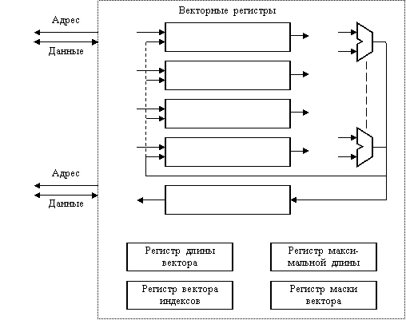

Упрощенная структура векторного процессора
регистр длины вектора. определяет, сколько элементов фактически содержит обрабатываемый в данный момент вектор, то есть сколько индивидуальных операций с элементами нужно сделать
регистр максимальной длины вектора, определяет максимальное число элементов вектора, которое может быть одновременно обработано аппаратурой процессора
регистр маски вектора. обеспечивает операции в которых участвуют не все элементы векторов
регистр вектора индексов используется в операциях упаковки-распаковки векторов

Slide 8
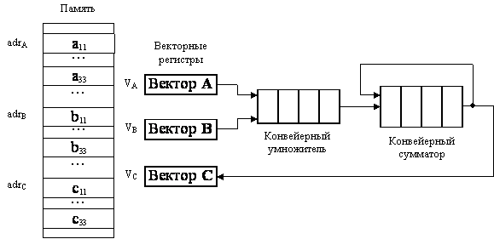
С = А1 В1+ А2 В2 + А3 В3 + A4 B4 + … + Ak Bk.
Векторный процессор для вычисления скалярного произведения
Программа для вычисления скалярного произведения векторов А и В,
хранящихся в областях памяти с начальными адресами adrA и adrB, имеет вид:
V_load VA, adrA
V_load VB, adrB
V_multiply VC, VA, VB

Slide 9
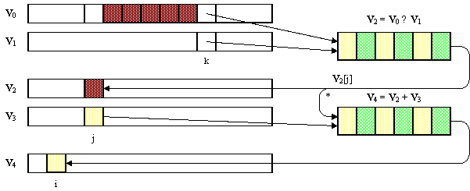
Сцепление векторов

Slide 10
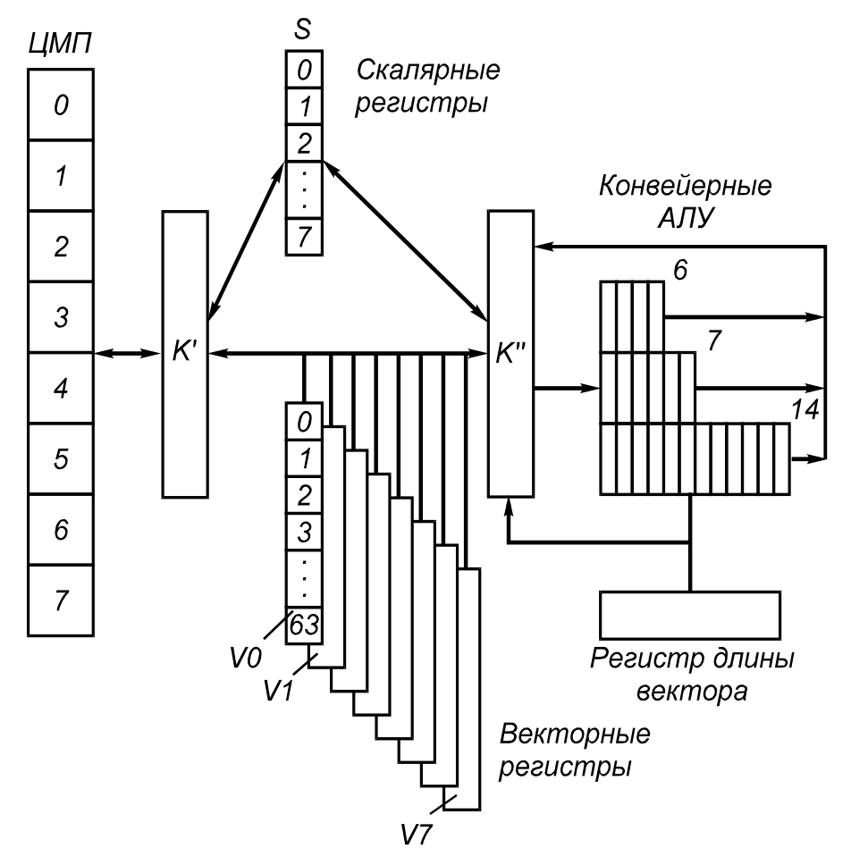
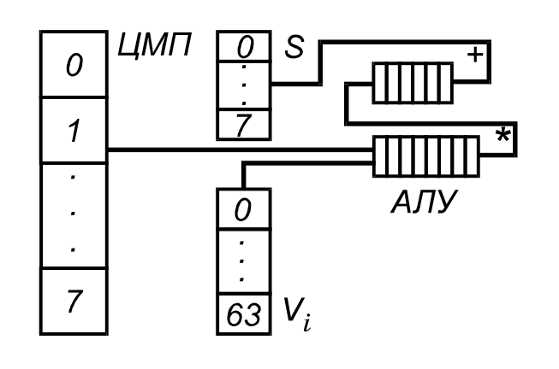
DО 1 I = 1, L
DО 1 J = 1, L
DО 1 K = 1, L
1 С(I, J) = С(I, J) + А(I, K) ∗ В(K, J)
R (∗) = A (I, ∗) ∗ В (∗, J)
С (I, J) = SUM R (∗)
1 LD L, Vi, A
2 LD L, Vj, B
3 MP Vk, Vi, Vj
4 SUM Sn, Vk
LD L, Vi, А
ЗЦ Sn, Vi, В

Slide 11
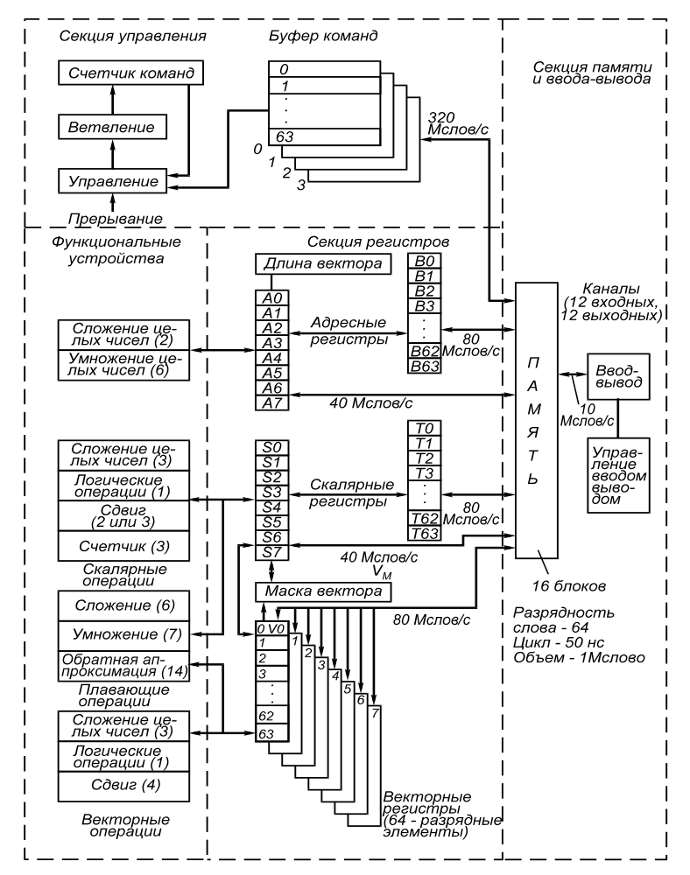

Slide 12
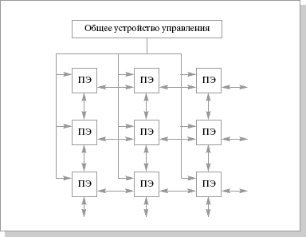

Slide 13
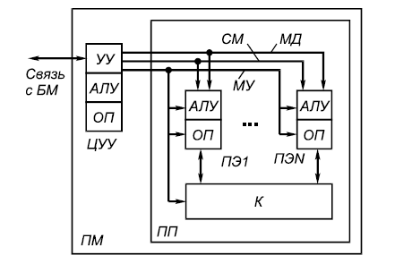
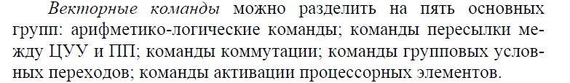
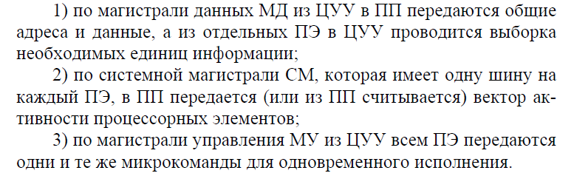

Slide 14
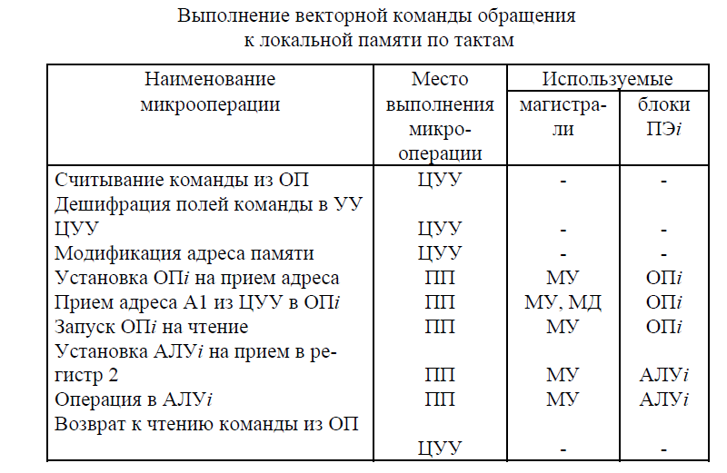
Векторные команды можно разделить на пять основных
групп: арифметико-логические команды; команды пересылки ме-
жду ЦУУ и ПП; команды коммутации; команды групповых услов-
ных переходов; команды активации процессорных элементов.
1 S ЧТ 5, A1
2 V ПС 5, 3
3 V ЧТ 2, A2
4 V УМН 2, 3
S и V — скалярная и векторная команды соответственно
Z (∗) = Z1 ∗ Z2 (∗)

